Slide 1
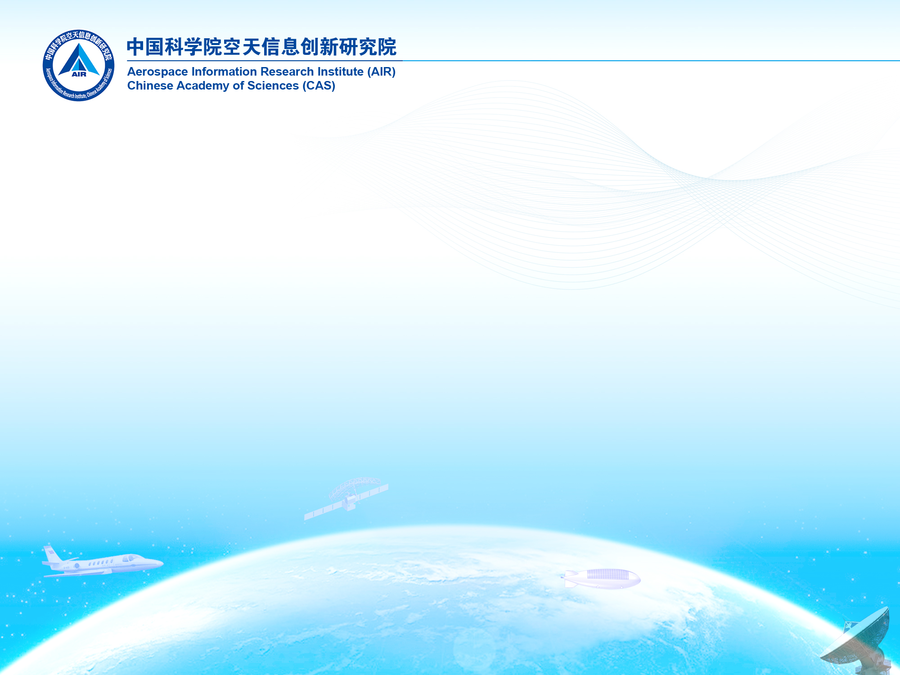
高德API申请流程
王宗旭
高智能空间计算课题组
2023年05月25日

Slide 2
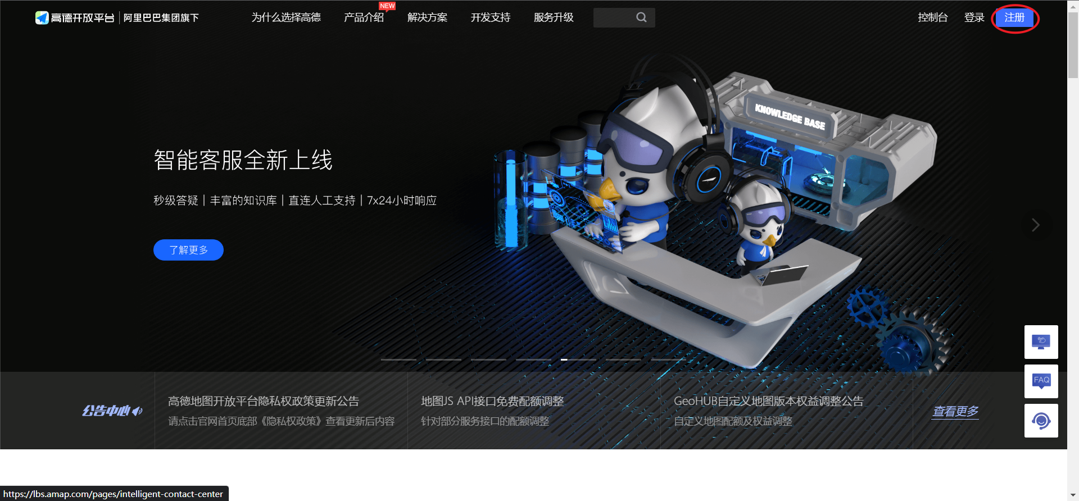
具体操作流程
打开官网
首先，打开高德开放平台官网；
然后，点击“右上角的注册按钮”，进行注册账号。

Slide 3
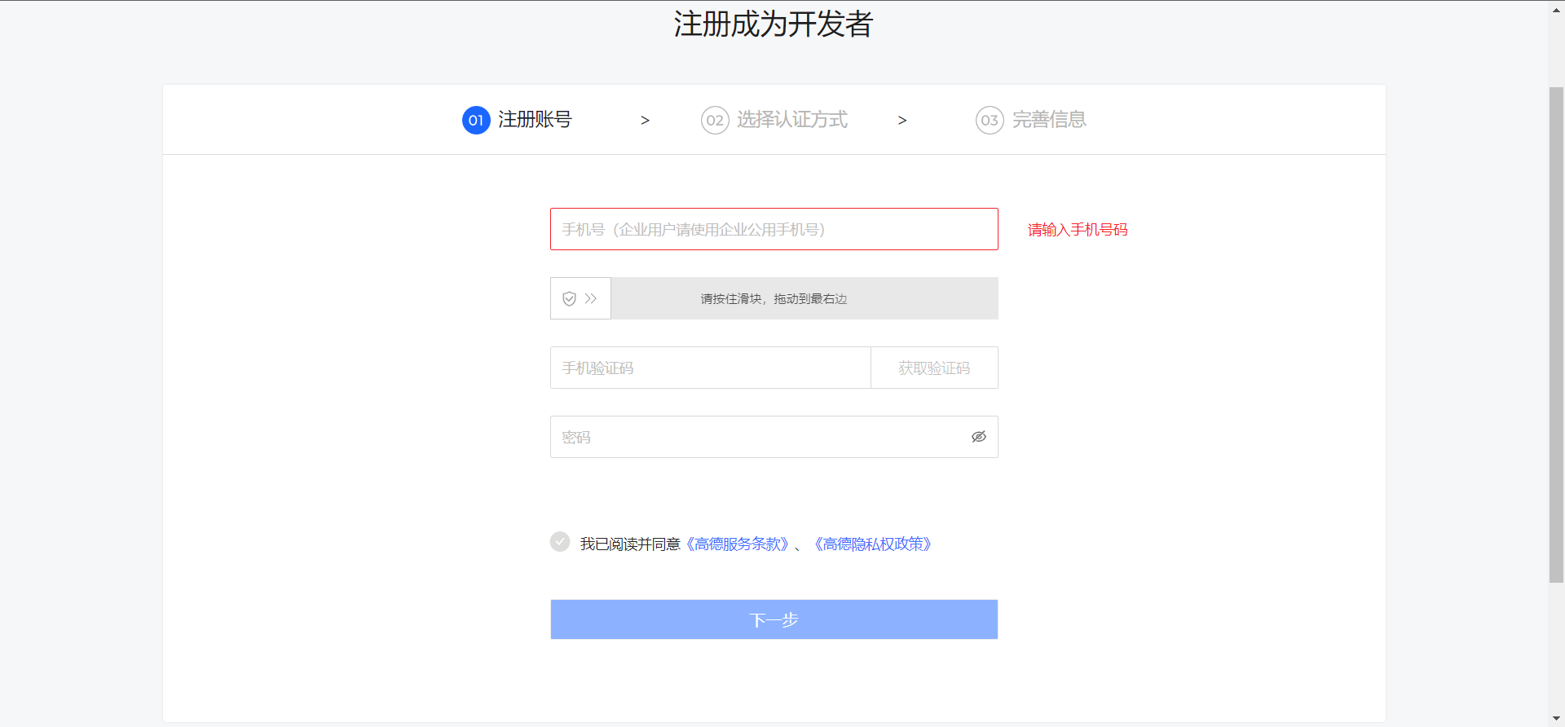
具体操作流程
注册账户页面
根据提示填写相关信息并点击下一步即可。

Slide 4
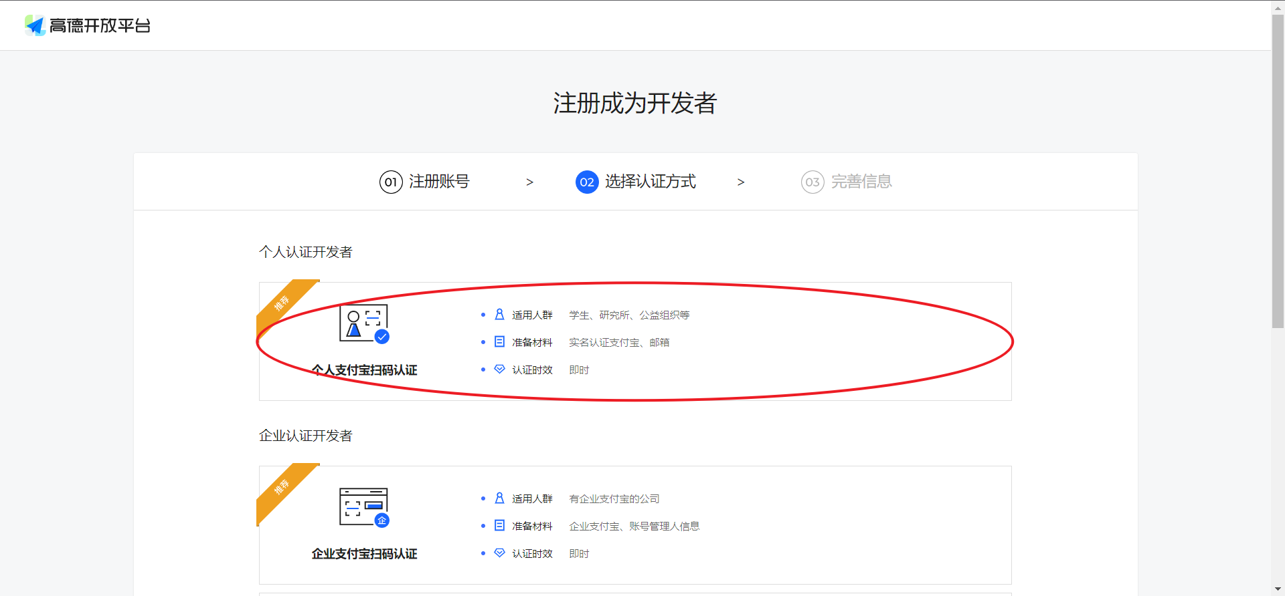
具体操作流程
选择认证方式界面
在选择认证方式界面选择“个人认证开发者”方式即可。

Slide 5
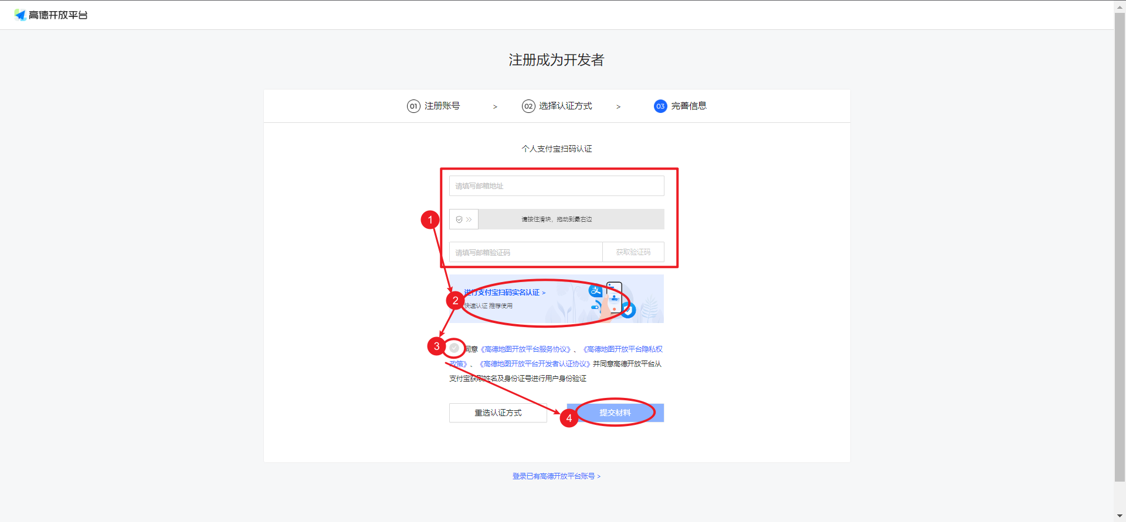
具体操作流程
完善信息页面
在完善信息页面根据提示填写相关信息，注意“不要忘记图片步骤2中的支付宝认证选项”。填写完成之后，点击提交材料即可进入控制台。

Slide 6
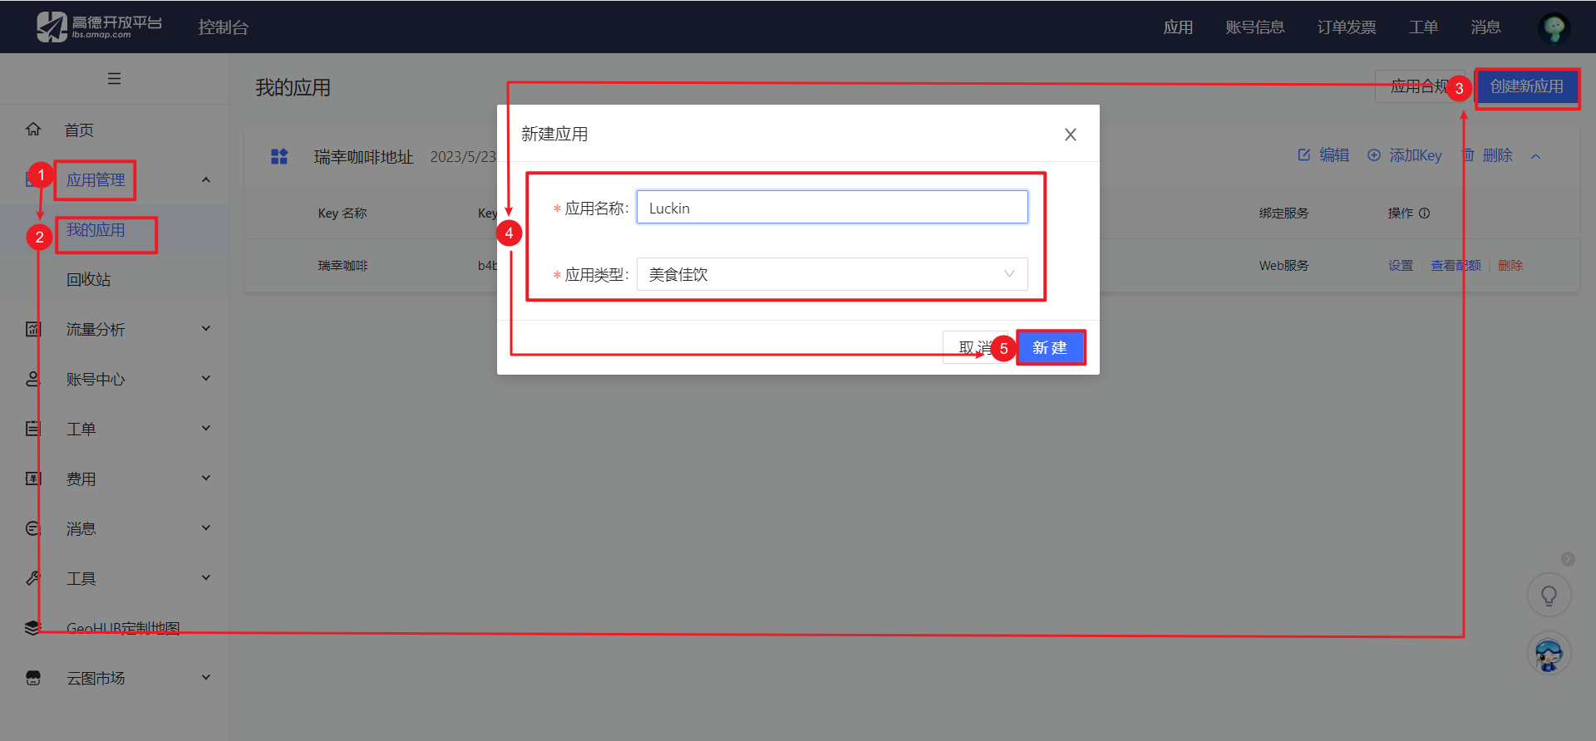
具体操作流程
创建新应用（名称自定义）
依据下图所示流程，填写相关信息，创建应用即可。

Slide 7
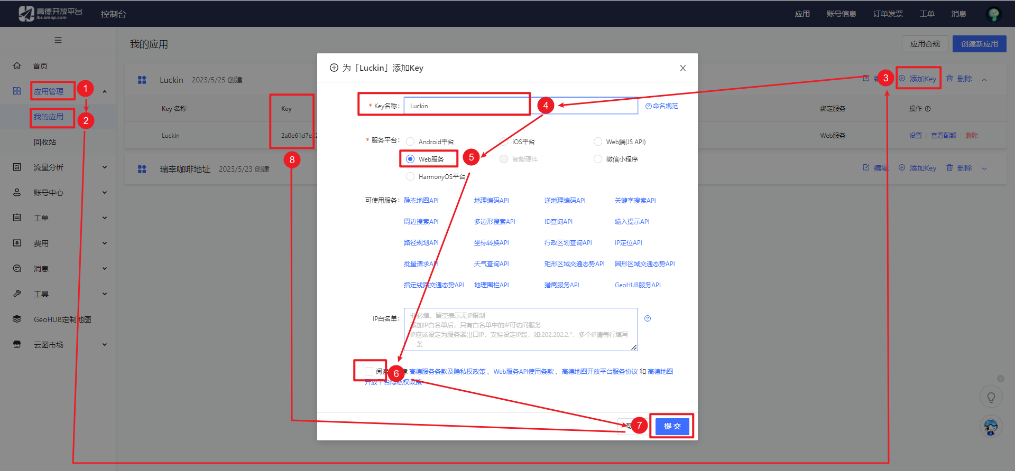
具体操作流程
保存Key
提交Key申请之后可以依据下图流程获得“高德API”；
然后进入GitHub的AMapPOI项目，项目中有应用的具体使用方式，请自行查阅，之后便可以根据该应用自行获取相关POI数据。

Slide 8

Aerospace Information Research Institute(AIR)
Chinese Academy of Sciences(CAS)
www.aircas.ac.cn
谢谢各位

